Slide 1

本文衍生自維基百科
程式人
用十分鐘搞懂
《系統分析、軟體工程、專案管理與設計模式》
陳鍾誠
2016年1月20日

Slide 2
話說、我大學的時候
念的是《交通大學資訊科學系》
直到畢業為止、都沒有老師開設《軟體工程》和《專案管理》的課程。

Slide 3
我覺得很奇怪
為甚麼這麼重要的課程
卻沒有安排老師來教呢？

Slide 4
直到我當了資工系的老師
我終於瞭解為甚麼了！

Slide 5
原因很簡單

Slide 6
那就是
沒有任何老師能教這門課！

Slide 7
你一定會說
這些老師也太誇張了，沒辦法教就不教了嗎？

Slide 8
但是、你可曾想過
沒辦法教還硬教的情況 ...

Slide 9
難道
那樣會更好嗎？

Slide 10
問題是、為何大學資工系
沒有老師可以教軟體工程呢？

Slide 11
這個問題的答案
非常的簡單！

Slide 12
請稍微想一分鐘
從那些老師到底是怎麼培養出來的 ...

Slide 13
您就會瞭解了！

Slide 14
還是不懂的話
再給個提示、就是那些老師通常都是博士！

Slide 15
是博士又怎樣？

Slide 16
是博士
所以通常業界經驗不多！

Slide 17
業界經驗不多又怎樣？

Slide 18
業界經驗不多
所以很少有團隊合作的經驗

Slide 19
沒有團隊合作的經驗
又會怎樣呢？

Slide 20
沒有團隊合作的經驗

Slide 21
那你還敢讓他們
教你軟體工程和專案管理嗎？

Slide 22
他們有多少人
寫過大型專案
目前正在參與軟體專案開發的呢？

Slide 23
所以
當初交大資科不開軟體工程和專案管理
是對的、是對的、是對的！

Slide 24
但是今天
我還是要以一個大學老師的身分，談談《軟體工程、專案管理和系統分析》

Slide 25
因為
至少我的經驗比學生多一點點！

Slide 26
而且
業界的高手們，都忙著做專案，哪有時間寫文章呢？

Slide 27
話說
如果你所寫的程式，從來沒有超過一千行，那是完全不需要《軟體工程》的。

Slide 28
如果你總是一個人寫程式
那也根本不需要《專案管理》

Slide 29
如果你的問題
一看就知道怎麼寫，那連《系統分析》都可以省了。

Slide 30
這樣的話
到底甚麼時候才需要《系統分析》、《專案管理》和《軟體工程》呢？

Slide 31
這個問題的答案很簡單
就是把上面的情況都反過來
那就是
  你不是一個人寫程式
  你寫的程式規模不小
  你的問題並不是一看就知道怎麼寫了。

Slide 32
在這種情況下
你就需要《系統分析》、《專案管理》和《軟體工程》了

Slide 33
因為
不分析就不知道該怎麼寫
不管理就沒辦法一起寫程式
不用軟體工程專案就會失控

Slide 34
舉例而言
我大學的時候，寫作業從來不做系統分析

Slide 35
但是有一次
資料結構的老師出了一個《運算式微分》的作業。我馬上去寫，結果發現寫不出來。
後來仔細靜下心來，把《微分公式》和《鏈鎖規則》寫下來，仔細想想如何用遞迴模擬連鎖規則完成這個作業，後來就順利做完了

Slide 36
這就是
一個簡單的《系統分析》
案例！

Slide 37
接著你可能會問
那《專案管理》又是甚麼呢？

Slide 38
關於這個問題
只要做過《專題》的同學都應該有所體悟

Slide 39
我大學的時候
專題企圖三個人用 X-Window合寫一個資料庫管理系統
於是就一個人寫視窗、一個人寫資料庫引擎、一個人寫資料庫前端

Slide 40
換句話說
就是採用《一個蘿蔔一個坑》的戰略。

Slide 41
結果如何呢？
當然可想而知！
最後整合的時候，整合不起來
好不容易整合起來了，卻很難用，一點都不像資料庫管理系統

Slide 42
這就是因為
沒有《管理好專案》的緣故！

Slide 43
接下來
就剩下《軟體工程》還沒講了！

Slide 44
到底甚麼是軟體工程呢？

Slide 45
如果你去看教科書
很可能會覺得講得好像有道理
但就是沒辦法拿來用！

Slide 46
像是那個 CMMI
規定了一堆東西，就好像 ISO-9000一樣。

Slide 47
問題是若你照著做
就只會寫出一大堆應付上級的文件！
難道這就叫做軟體工程嗎？

Slide 48
靠、當然不是囉！

Slide 49
就是因為CMMI沒辦法用
所以後來甚麼SCRUM和XP這種《敏捷軟體開發》就跑出來了。
至少這兩個還有告訴你該怎麼做！

Slide 50
這樣的話
CMMI的設計者是腦袋壞掉嗎？

Slide 51
我想也不是如此！

Slide 52
如果你唸過軟體工程
應該對《瀑布模式》和《螺旋模式》之類的一堆模式有印象。

Slide 53
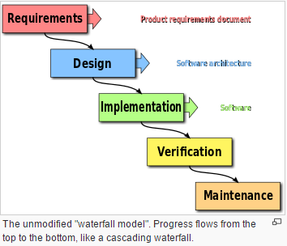
瀑布模式

Slide 54
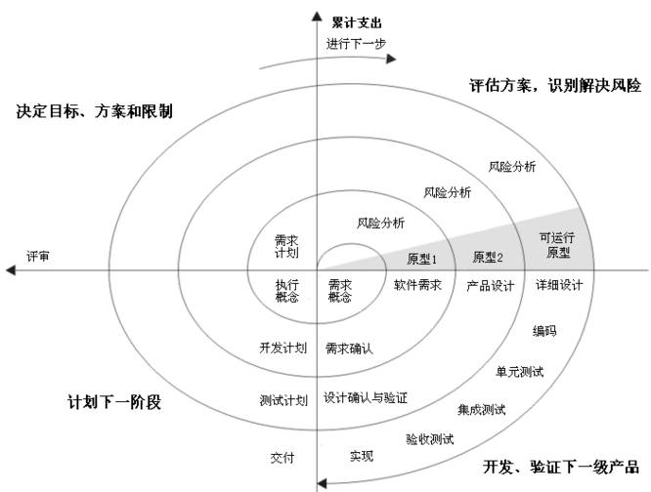
螺旋模式

Slide 55
請您想想
甚麼樣的專案適合用瀑布模式，什麼樣的專案適合用螺旋模式呢？

Slide 56
其實答案很簡單
如果您是專案負責人，必須決定採用哪一種模式。
那麼您該怎麼決定呢？

Slide 57
如果、那種專案
您已經做過n遍，現在要做第 n+1遍的話
此時、您的目標很確定，經驗很夠，所以
  需求=>分析=>設計=>驗證=>上線=>維護
  完全可以一氣呵成，不需要回頭！

Slide 58
這時你應該採用
《瀑布模式+CMMI》的方法
也就是正規軍的作戰方式！

Slide 59
如果你的專案
是第一次，而且成員都沒有經驗。
或者全世界都沒有案例可循，
是創新型專案
  哪麼採用《瀑布模式》你就死定了！

Slide 60
為甚麼呢？

Slide 61
答案很簡單

Slide 62
這就好像
你第一次爬山的時候，沒有地圖、沒有嚮導、沒有去過、也沒有去過那座山勘察過，就決定要攀登聖母峰，而且絕不回頭，只能勇往直前，一路向上一樣。

Slide 63
必死無疑！

Slide 64
為了
不要帶著整個團隊一起去死！

Slide 65
您必須小心謹慎、步步為營
先從簡單的雛型開始，探查客戶的需求，然後在需求愈來愈明確，技術愈來愈成熟之後，逐漸發展出您想要的軟體。

Slide 66
而這種做法
就是所謂的《螺旋模式》了！

Slide 67
最後還有一個問題
甚麼是《設計模式》呢？

Slide 68
所謂的設計模式
就是其他人把《軟體開發與專案經驗》寫下來，發現某些《程式模式》對軟體開發很有幫助的時候
這時你直接去拿他們現成的《武功心法》來用，不用重新摸索，就是套用《設計模式》了。

Slide 69
好了
這就是我所理解的《軟體工程》、《系統分析》、《專案管理》與《設計模式》了

Slide 70
希望
這次的十分鐘系列投影片

Slide 71
能夠對您有所幫助！

Slide 72
我們下回見囉！

